Slide 1



🖥️ Fontes de letra
Alunos: Alex, Ana .B, Elvis, Emilly, Esther, Gabrielli, Juan, Keven, Pâmela, Richard, Victor
Notes:
1.7.2013
1
‹#›

Slide 2
📘 Tipografia e Fontes na Web
Grupo 02
Notes:
1.7.2013
2
‹#›

Slide 3







O que é Tipografia?
Arte de organizar letras
Transmissão de emoções
Arte de organizar letras para leitura e impressão
Letras também transmitem emoções
Origem histórica
Funcionalidade
Criada com Johannes Gutenberg (prensa de tipos móveis)
Mais do que "letra bonita": é funcional
Notes:
1.7.2013
3
‹#›

Slide 4



Anatomia das Fontes
Altura-x
1
Altura das letras minúsculas (x)
Ascendente
2
Parte de letras como "h" que sobe
Descendente
3
Parte de letras como "g" que desce
Serifa
4
Traços no final das letras (como no "T" do Times New Roman)
Notes:
1.7.2013
4
‹#›

Slide 5

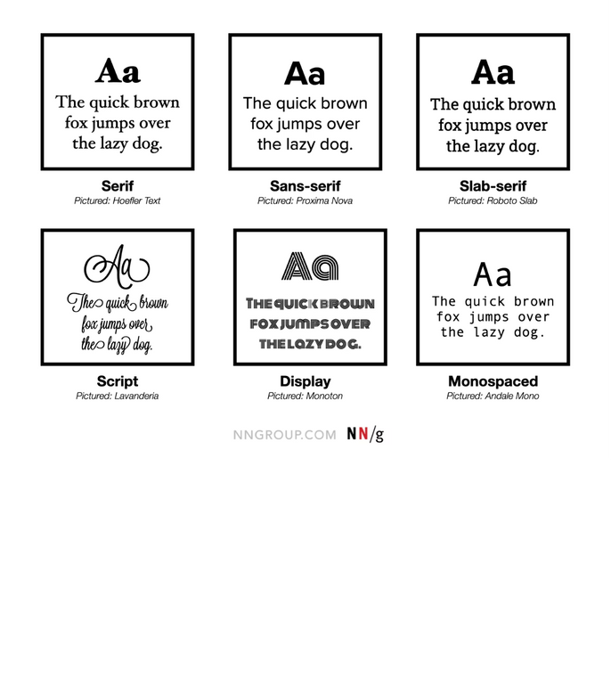

Famílias Tipográficas
Serif
Sans-serif
Clássica, elegante – ex: Times New Roman
Limpa, moderna – ex: Arial, Roboto e Verdana
Monospace
Script
Mesmo espaço, é usada para representar comandos e códigos– ex: Courier New
Escrita manual – ex: Pacifico
Display
Família Tipográfica :Conjunto de glifos com a mesma característica anatômica
Decorativas – ex: Comic Sans
Notes:
1.7.2013
5
‹#›

Slide 6




Fontes e Emoções
🎨 Fontes também comunicam sentimentos!
Fontes leves
Carinho, amor
Fontes fortes
Impacto, seriedade
Dica: use no máximo 2 ou 3 tipos no seu site
Notes:
1.7.2013
6
‹#›

Slide 7
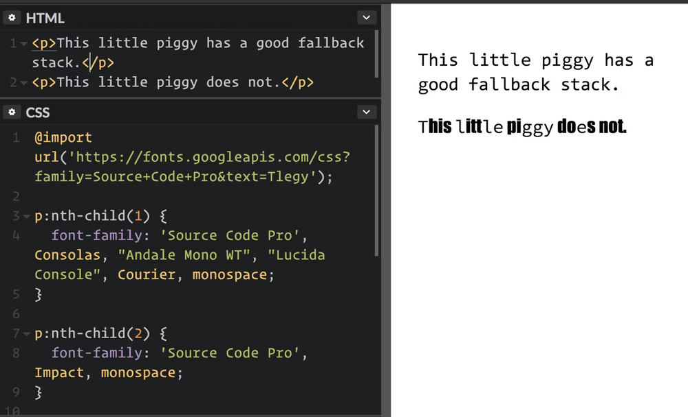



Estilizando Fontes com CSS
font-family: 'Roboto', sans-serif;font-size: 16px;font-weight: bold;font-style: italic;line-height: 1.5;
font-family
font-size
font-weight
Define a família tipográfica
Define o tamanho da fonte
Define o espessura/peso (negrito)
Notes:
1.7.2013
7
‹#›

Slide 8

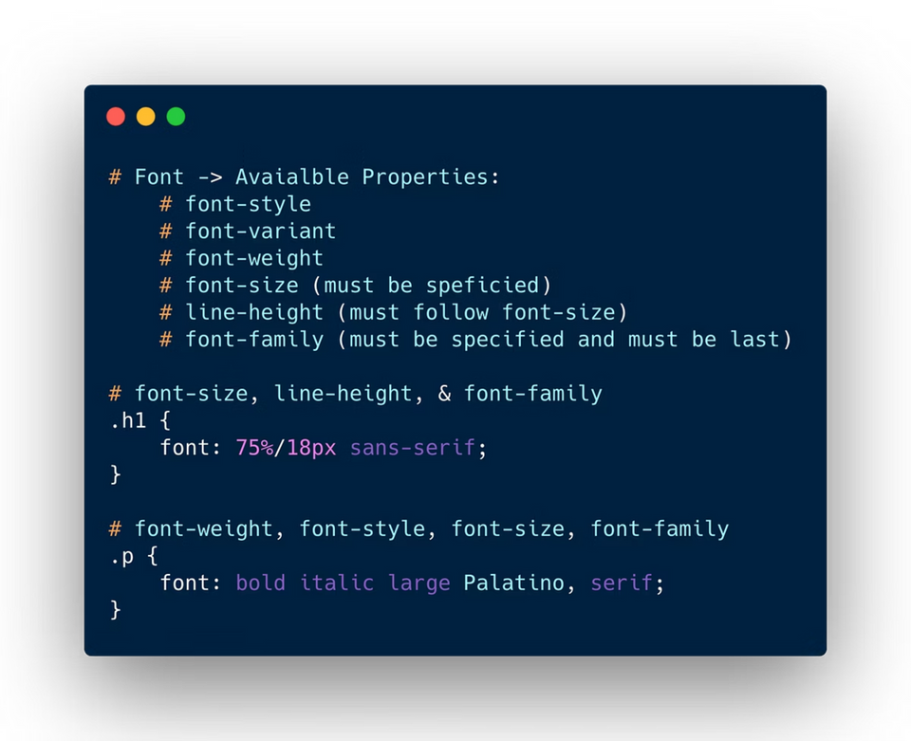


Shorthand em CSS
font: italic bold 1.2em 'Roboto', sans-serif;
Explicando:
italic (Fonte-style)
estilo
bold
peso
1em (16px)
tamanho
Roboto, sans-serif
família
Notes:
1.7.2013
8
‹#›

Slide 9

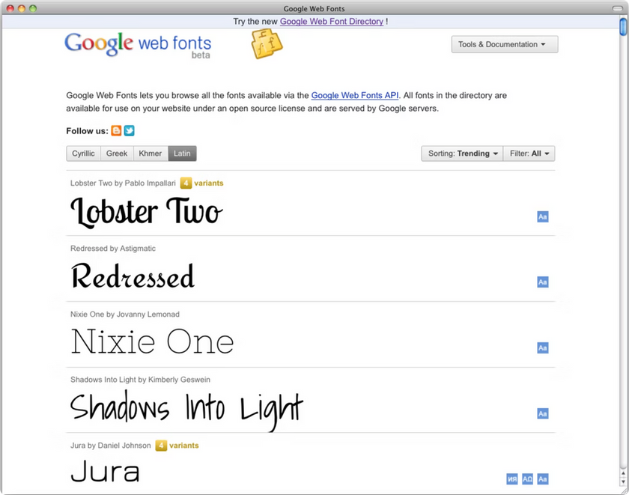

Usando Google Fonts
@import url('https://fonts.googleapis.com/css2?family=Roboto&display=swap');body { font-family: 'Roboto', sans-serif;}
💡 Acesse: https://fonts.google.com
Notes:
1.7.2013
9
‹#›

Slide 10
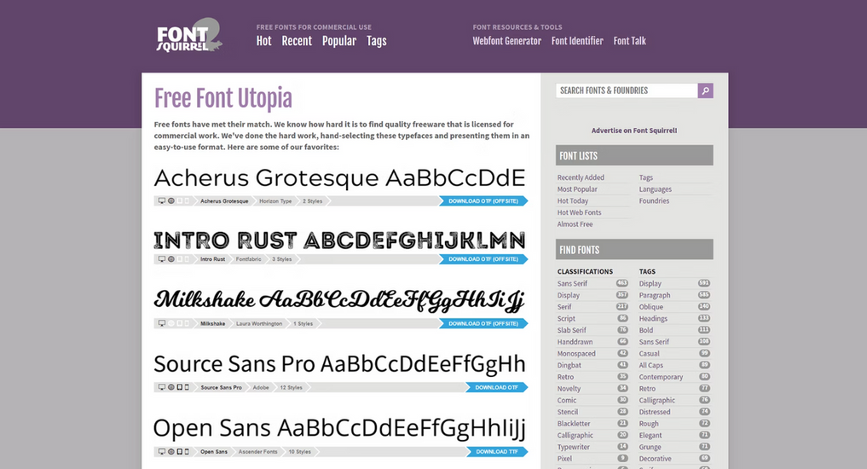
Fontes Locais com @font-face
@font-face { font-family: 'MinhaFonte'; src: url('fonts/minhaFonte.ttf');}
Use @font-face para incorporar fontes personalizadas diretamente no seu projeto web, sem depender de serviços externos.
Notes:
1.7.2013
10
‹#›

Slide 11
Obrigado pela atenção de todos!
Notes:
1.7.2013
2
‹#›

